Slide 1
Deep learning

Slide 2
שאלות
האם גם ב sklearn צריך להעביר את הכל ל to_categorical()
למה ב classification השכבה האחרונה activation = softmax
ב classification איזה עוד metrics = [‘accuracy’]
Oprimizer = adam
כיצד בוחר את מספר השכבות ?
כיצד בוחר את מספר הצמתים בכל שכבה ?
מתי לא אעבוד עם sequnial ?

Slide 4

מושגים
Forward propagation
Activation Function:
F(x) = $f\left(x\right)= \sum{w_{i}∗x_{i}+bias}$
F(x):
Tanh
RELU
Backward propagation

Slide 5
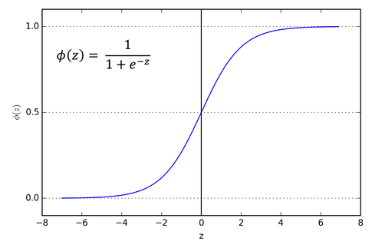
Activation Functions
Identity Function
Sigmoid
Softmax
Relu
Tanh

Slide 6
Activation functions
Base one input -> fire result
Sofmax
Used by last layer
Multi class classification
Linear function
Constant gradiant
Sigmoid
V”g
classification
Tanh
V”g
Classification
Relu
Sparse network
Horizontal line – weights will not make any adjust
Vanishing gradiant

Slide 7
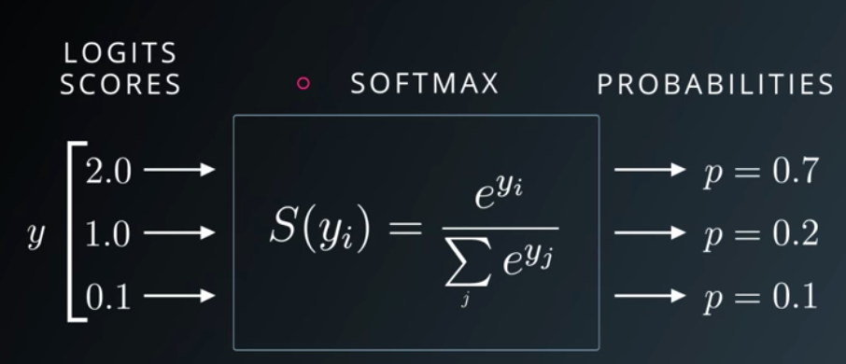
Softmax activation function -
שימושי בבעיות סיווג בשכבה האחרונה

Slide 8
Why hot encoding
נניח ויש רשימה (כלב,חתול,ציפור,דג) אז במקום לרשום: (1,2,3,4) ואז אלג' סיווג יכול לחשוב ש 2*2=4 כלומר: כלב = ציפור *2 אז מבצעים hot encoding
בשימוש של softmax על ה hot encoding ניתן את תוצאת ה softamax להשוות ל ground truth ואז להחליט בסיווג מה נכון. לדוגמא: [0.7, 0.2, 0.1] אז יותר מתאים ל [1,0,0] כלומר ציפור

Slide 9
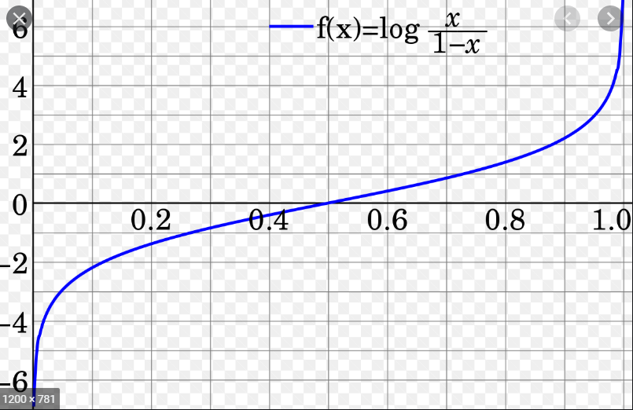
Good python to know
[i*i for i in sample_list]
Logit – log odds (logarithm of the odd

Slide 10
בחירת lost function ו cost function לשכבה האחרונה (נניח softmax activation function)
Cross entropy

Slide 12
מושגים
Forward propagation
Backward propagation

Slide 13
Activation functions
מופעלים לאחר החישוב: wifi

Slide 14
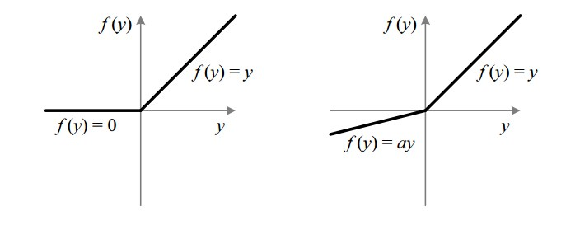
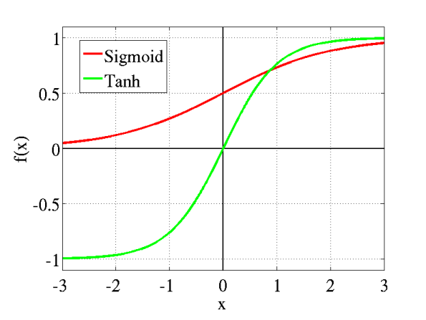
Activation functions (classification)
Output
Mostly used in CNN |  | Relu
 | F(x) = x | linear
- Sigmoid: Predict probability [0,1] Tanh: output [-1,1] Negative values go to -1 Positive values go to 1 Zero values go near zero |  | Sigmoid / tang

Slide 15
Activation functions (classification)
Output
Used for multiclasses |  | softmax

Slide 16
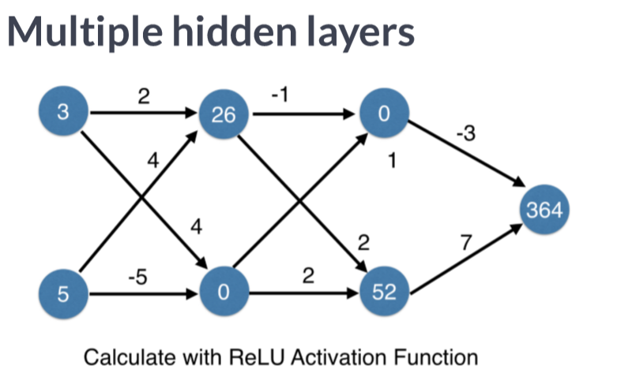
דוגמא: ReLU

Slide 17
Optimizer functions
Hessian Matrix – מטריצה ריבועית עם נגזרות חלקיות מסדר שני

Slide 18
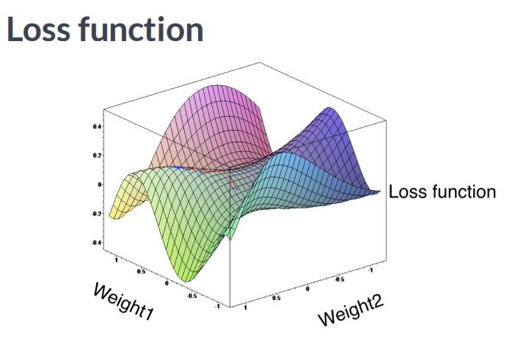
Loss function
מטרה:
מציאת המשקלים שנותנים ערך מינימלי לפונקציית loss
שימוש ב Gradient Descent:
מתחילים בנקודה אקראית
עד אשר נמצאים במקום מאוזן
יורדים בגבעה
מתקדמים בכיוון ההפוך של הנגזרת
מעדכנים את המשקלים לפי: subtracting learning rate * slope

Slide 19
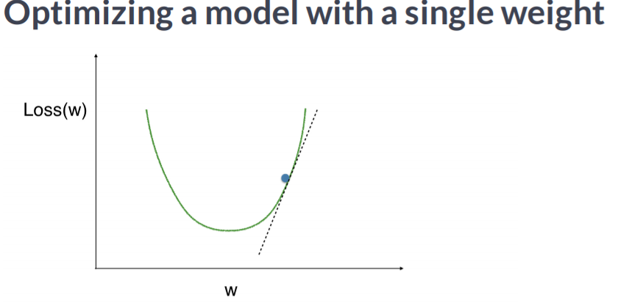
Loss function

Slide 20
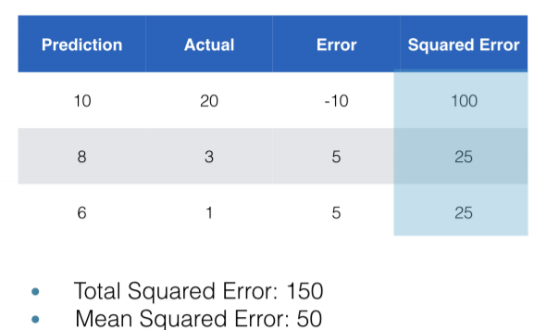
Loss function - MSE Example

Slide 21
backpropagation
מבצעים forward propagation ומחשבים ערך חזוי ושגיאה
לפי פונקציית אופטימיזציה, חוזרים אחורה ומעדכנים משקלים (מהסוף להתחלה)
מתחילים מערכי משקל אקראים

Slide 22
dying neuron problem
בעיה ב Relu כאשר כל ערכים שלילים עוברים ל 0 ואז הנירון תקוע על 0
במקרה זה יכול להיות שרוב הרשת לא עושה כלום
התופעה יכולה לקרות כאשר ה learning rate גבוהה

Slide 23
Iterations
ניזכר שאלג’ gradient descent (ירידת שיפוע) עובד ב iterations אשר מנסה בכל iteration להתקדם לכיוון המינימום. לכן כדאי להגדיר מספר זה ב FIT

Slide 24
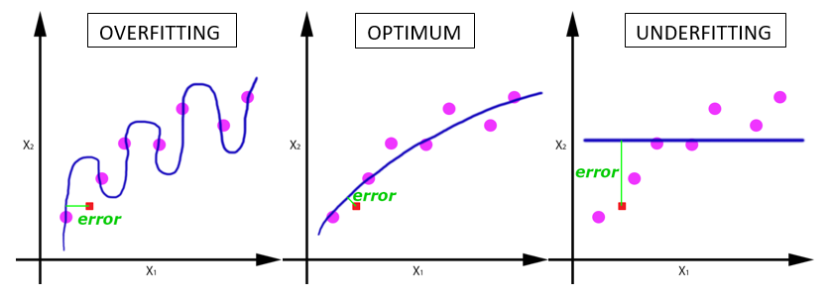
Epoch
בדר"כ (לא בדוגמאות בסיס) ב ML יש המון מידע ולכן נרצה לעבד וללמוד אותו בחלקים.
Epoc
מעבר אחד על כל ה dataset קדימה ואחורה.
ניזכר שב gradient descent אשר עובד איטרטיבי (iteration) ולכן כאשר ה dataset ענק עדכון המשקלים פעם אחת (איטרציה אחת) אינו מספיק.
במידה וגודל ה dataset ענק, לא ראלי לעבור פעם אחת ולכן מחלקים לחלקים קטנים יותר (batch)

Slide 25
batch
מספר הדגימות של האימון שמופיעות ב batch אחד.
Iteration = מספר ה batch שעוברים על epoc אחד.
דוגמא:
נניח יש לנו 2000 דגימות וגודל ה batch = 500
כלומר epoc אחד זה מעבר על 2000 דגימות
אז אנו צריכים 4 איטרציות לעבור על כל הדגימות

Slide 26
שאלות
https://medium.com/@vijendra1125/understanding-entropy-cross-entropy-and-softmax-3b79d9b23c8a
Adam optimizer
Metric = optimizer
Cross entrpoy ?
categorical_crossentropy – loss function
Model: seq vs functional
Metric ? (=accuracy)
Dropout ?
https://towardsdatascience.com/simplified-math-behind-dropout-in-deep-learning-6d50f3f47275
kernel_constraint=maxnorm(3)

Slide 27
המלצות
שכבה אחרונה: SoftMax activator כאשר מספר הנירונים כמספר הקבוצות
בבעיות סיווג בדר"כ משתמשים ב relu (ולא tanh)
כאשר מספר הדגימות (test) לא גדול -> יש להשתמש במספר שכבות ו/או צמתים נמוך.
ב NN יש צורך שכל המידע יהיה מנורמל
כדאי להגדיר את מספר ה epoc (ברירת מחדל הינה 1)
ככל שה score (מסמן את ה loss) קטן יותר -> ככה טוב לנו יותר (כלומר קשה יותר לשפר את האלג' בהוספת שכבות / צמתים.

